Slide 1

视觉编辑层定位
从 7 种定位策略到知识增强视觉语言模型编辑
方法原理 · 候选层验证 · 综合对比 · 后续工作
核心观点 定位只是第一步：先找对层，再构建知识子图并完成双路径编辑与可解释分析。
研究汇报 / 可编辑版
视觉编辑层定位
1
Notes:
[Sources] 用户提供的视觉编辑层定位1.pptx；mywork-通用版.docx。

Slide 2
EXECUTIVE SUMMARY
先看结论：Ours 在现有证据上呈现最稳定的整体优势
#1 / 11
15 / 18
6 / 6
72.2%
按平均 Spearman 排名
模型×数据集组合为正相关
相对基线的平均 Best 与 Mean 均为正
54 次配对中的不败比例
平均提升（Top-3 候选真实编辑）
+3.07 Best@3
+1.97 Mean@3
30 胜 / 9 平 / 15 负
说明：这是描述性优势；当前严格配对样本量有限，Wilcoxon 尚未达到 p<0.05。
视觉编辑层定位
2
Notes:
[Sources] visual formula analysis outputs, 2026-07-31；六个基线的 Ours-minus-baseline 配对汇总。

Slide 3
END-TO-END TASK
完整任务链：定位决定“改哪里”，但不等于编辑完成
1
2
3
4
5
6
候选层定位
7种方法输出 Top-K
真实扫层验证
统一训练/独立评测
知识子图构建
实体—关系—证据
双路径知识注入
参数记忆 + 外部检索
多维编辑评测
可靠性/泛化/局部性
交互可视分析
解释定位与编辑差异
本次重点
先证明候选层预测能缩小搜索空间并保留高编辑性能，再把定位结果接入后续知识增强编辑系统。
视觉编辑层定位
3
Notes:
[Sources] mywork-通用版.docx；任务安排文档。

Slide 4
VALIDATION PROTOCOL
公平比较协议：不同分数统一落到同一真实编辑实验
1
2
3
4
5
定位分数
每种方法各自计算
Top-3 / Top-5
不比较原始分数尺度
同构编辑器
相同层容量与训练配置
独立 test/eval
禁止用训练集评测
多指标比较
Best / Mean / Regret
完成判定：selected_checkpoint.tsv + eval_full.done + 完整正式评测结果，缺一不可。
视觉编辑层定位
4
Notes:
[Sources] 实验统一验收规范；6location_7model_3datas_top_3_5_layers_outcome.md。

Slide 5
第一部分
7 种视觉编辑层定位方法
从启发式先验、贡献归因、梯度显著性、扰动因果，到视觉梯度方向与幅值的联合建模
统一输出：Top-K 候选层 → 真实训练 → 独立评测

Slide 6
METHOD TAXONOMY
七种方法不是“同一种分数”：它们回答不同的定位问题
Middle
VisEdit
SaLEM
LGA
深度先验
中层是否更可编辑？
模块贡献
哪些层贡献视觉答案？
参数梯度
哪层参数最敏感？
新旧梯度
哪层最支持知识替换？
Perturb-KL
CMA
Ours
视觉扰动
哪层最影响输出分布？
因果干预
恢复哪层能挽回答案？
视觉梯度
哪层同时强且方向一致？
Perturb-KL-Pre 仅作为消融，不计入 7 个正式基线/方法。
视觉编辑层定位
6
Notes:
[Sources] 6edit_layer_localization_candidate_methods_简洁说明版.md。

Slide 7
METHOD 01 · HEURISTIC PRIOR
1 Middle-Prior-Direct：以网络深度中部作为无需样本的先验
输入
模型总层数 L
计算中点 m=(L−1)/2
按 |l−m| 升序
输出 Top-K 中层
0
1
2
3
4
5
6
7
8
9
10
11
12
13
14
15
优点：零样本、成本最低、作为必要启发式基线。
局限：不读取样本与视觉信号，不能解释模型/数据集差异。
视觉编辑层定位
7
Notes:
[Sources] 方法手册：Middle-Prior-Direct。

Slide 8
METHOD 02 · FORWARD ATTRIBUTION
2 VisEdit-Contrib-Pre-KeyToken：用关键 token 的前向模块贡献定位
图像 + 问题
冻结 VLM 前向
提取关键答案 token
逐层模块贡献
Top-K
层贡献曲线（示意）
0
1
2
3
4
5
6
7
8
9
10
11
12
13
14
15
结果解释：高贡献层更可能决定视觉答案，但“贡献高”仍需真实编辑验证。
视觉编辑层定位
8
Notes:
[Sources] 方法手册：VisEdit-Contrib-Pre-KeyToken。

Slide 9
METHOD 03 · PARAMETER SALIENCY
3 SaLEM-Alt-Direct：从参数梯度显著性逐级汇聚到层
目标答案损失
反向传播 ∇θL
参数显著性
列/矩阵汇聚
层分数 Top-K
显著性漏斗
参数级：每个可编辑矩阵的梯度响应
结构级：列/矩阵聚合并归一化
层级：同层模块汇总，排序输出
优势：直接反映参数可塑性。局限：可能偏向梯度尺度较大的模块，视觉特异性有限。
视觉编辑层定位
9
Notes:
[Sources] 方法手册：SaLEM-Alt-Direct。

Slide 10
METHOD 04 · GRADIENT ALIGNMENT
4 LGA-Param-Direct-AltModelPred：用新旧知识梯度关系衡量替换方向
旧知识目标 y_old
g_old = ∇θL_old
逐层计算
方向一致 / 冲突
与梯度幅值
Top-K 编辑层
新知识目标 y_new
g_new = ∇θL_new
定位原理
优先选择“支持新知识写入、同时能抑制旧知识”的层，而不只是梯度大的层。
结果含义：候选层体现知识替换方向；对视觉路径的特异性仍依赖目标与样本设计。
视觉编辑层定位
10
Notes:
[Sources] 方法手册：LGA-Param-Direct-AltModelPred。

Slide 11
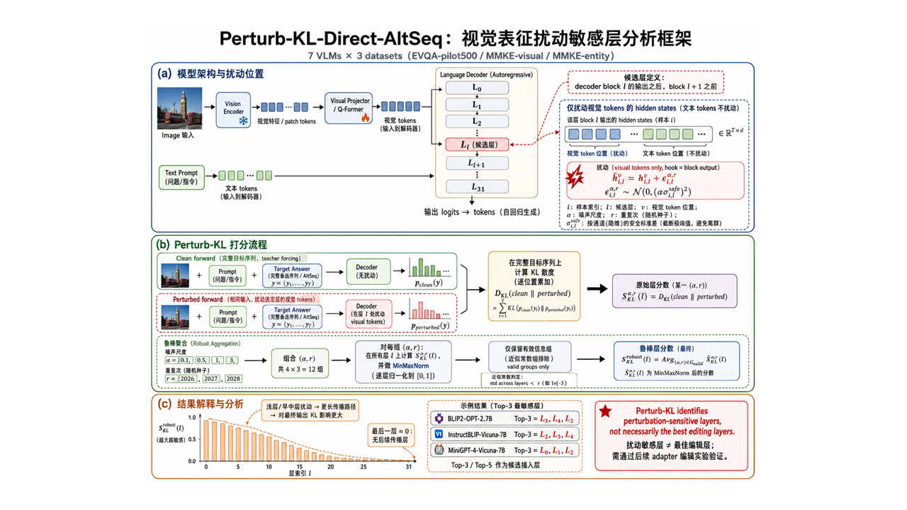
5 Perturb-KL-Direct-AltSeq
核心：只扰动视觉 token，比较干净/扰动输出分布的 KL 差异。
强项
具有视觉特异性
接近因果敏感度
边界
敏感层 ≠ 最佳编辑层
必须真实扫层验证
视觉编辑层定位
11
Notes:
[Sources] 用户参考PPT第12页；方法手册：Perturb-KL-Direct-AltSeq。

Slide 12
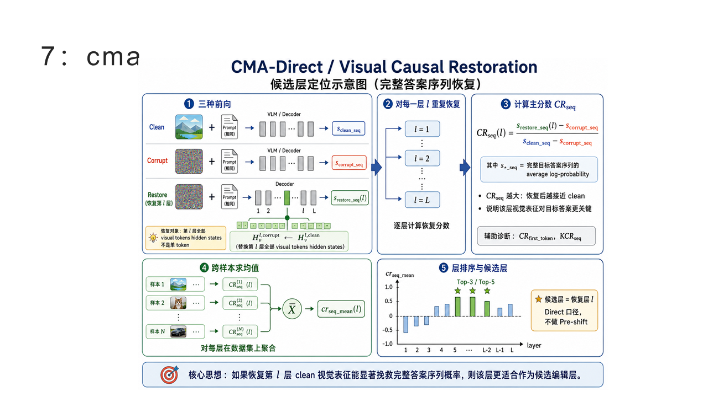
6 CMA-Direct
核心：对中间状态做因果恢复，观察目标答案概率能恢复多少。
强项
干预式解释
因果语义最明确
现状
有效覆盖 31/214
覆盖率 14.5%
视觉编辑层定位
12
Notes:
[Sources] 用户参考PPT第33页；CMA实验状态与覆盖统计。

Slide 13
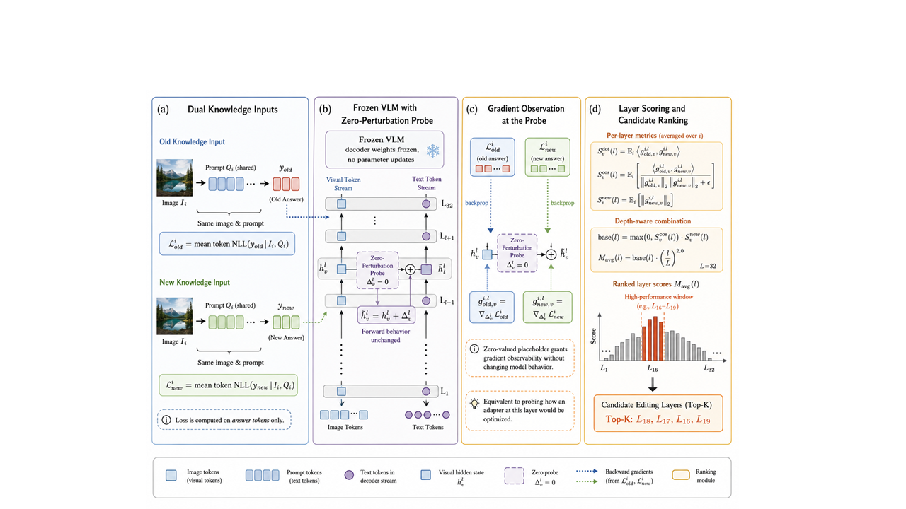
7 Ours — VisualGradient-Direct
主公式
|Sᵥ_cos| × Sᵥ_new_norm
#1 / 11
平均 Spearman 0.323
15 / 18 正相关
跨模型/数据更稳定
视觉编辑层定位
13
Notes:
[Sources] 用户参考PPT第28页；11公式汇总分析。

Slide 14
OURS · FORMULA DESIGN
Ours 的关键：把“方向一致性”和“新知识写入强度”分开测，再组合
视觉目标梯度 gᵥ
方向项
Sᵥ_cos = cos(gᵥ,g_new)
联合评分
|Sᵥ_cos| × Sᵥ_new_norm
新知识梯度 g_new
幅值项
Sᵥ_new_norm = ||g_new||
7 个基础视觉梯度公式
+
4 个深度加权 Ours 指标
共 11 个公式统一排序与真实编辑验证
当前最优并不是“只靠深层先验”，而是无深度项的 M_abscos_x_newn。
视觉编辑层定位
14
Notes:
[Sources] visual_candidate_formula_rankings.csv；11公式分析输出。

Slide 15
EXAMPLE · MMKE-VISUAL × QWEN2.5-VL
候选层热力图：不同方法覆盖不同深度，Ours 聚焦浅层视觉写入区
0
2
4
6
8
10
12
14
16
18
20
22
24
26
28
30
Middle
VisEdit
SaLEM
LGA
Perturb
CMA
Ours
解读
该例用于展示候选多样性，不作为 Ours 优势的唯一证据；最终以跨组合真实编辑汇总判断。
视觉编辑层定位
15
Notes:
[Sources] MMKE-visual × Qwen2.5-VL 各方法 Top-3；本地结果总表。

Slide 16
COMPREHENSIVE METHOD COMPARISON
方法对比矩阵：Ours 兼具视觉特异性与方向建模
方法
信号
视觉特异
新旧关系
干预/因果
相对成本
主要局限
Middle
深度
—
—
—
极低
忽略样本
VisEdit
贡献
●
—
—
低
贡献≠可编辑
SaLEM
梯度
△
—
—
中
尺度偏置
LGA
双梯度
△
●
—
中
视觉性有限
Perturb
KL扰动
●
—
△
高
敏感≠最佳
CMA
状态恢复
●
△
●
很高
覆盖率低
Ours
视觉双梯度
●
●
△
中
需扩大实证
● 强 △ 部分具备 — 不具备 / 不直接建模
视觉编辑层定位
16
Notes:
[Sources] 七种方法定义与计算流程；方法手册。

Slide 17
EMPIRICAL COMPARISON · K=3
跨基线真实编辑：Ours 对六种基线平均差均为正
指标
Middle
VisEdit
SaLEM
LGA
Perturb-KL
CMA
Δ Best@3
+2.66
+4.13
+2.79
+1.28
+4.02
+3.54
Δ Mean@3
+0.60
+1.80
+1.34
+2.35
+2.77
+2.96
胜/平/负
6/0/3
5/0/4
6/0/3
6/1/2
3/5/1
4/3/2
平均
Best@3 +3.07
Mean@3 +1.97
视觉编辑层定位
17
Notes:
[Sources] Ours-minus-baseline pairwise summary；K=3严格配对。

Slide 18
EVIDENCE SCORECARD
为什么说 Ours 更好：多维证据方向一致
公式质量
跨组合稳定性
平均 Spearman 0.323
11个公式中第1
15/18 为正相关
覆盖多模型×数据
真实编辑收益
失败风险
6/6 基线平均差为正
Best 与 Mean 同时提升
72.2% 不败
30胜 / 9平 / 15负
结论措辞
现有结果支持“Ours 更有希望、更稳定地命中高性能候选层”，而不是宣称已完成统计显著性证明。
视觉编辑层定位
18
Notes:
[Sources] 11公式分析；六基线真实编辑配对汇总。

Slide 19
EVIDENCE BOUNDARIES
证据边界：把优势讲清楚，也把尚未完成的证明讲清楚
已经支持的结论
仍需补强的证据
✓ 11 个公式已统一比较
△ Top-3 完整结果仅覆盖 9/19 组合
✓ Ours 主公式平均相关性最高
△ 严格配对 Wilcoxon 均未达 p<0.05
✓ 六个基线平均 Best/Mean 差均为正
△ measured-layer oracle 不是全层 oracle
✓ 真实编辑使用独立 test/eval
△ PaliGemma main / stable 必须分开报告
视觉编辑层定位
19
Notes:
[Sources] 结果完整性审计；PaliGemma配置说明；统计检验输出。

Slide 20
第二部分
定位之后：知识增强视觉语言模型编辑
把候选层转化为可控、可解释、可复现的知识编辑系统
知识子图 → 双路径注入 → 多维评测 → 交互分析

Slide 21
KNOWLEDGE SUBGRAPH
下一步 1：从编辑样本构建可追溯的知识子图
编辑样本
图像 + 问题 + 新事实
实体对齐
视觉实体 ↔ 文本实体
关系扩展
1-hop / 2-hop 证据
可追溯子图
实体—关系—来源
新事实
主实体
证据A
证据B
关系
视觉编辑层定位
21
Notes:
[Sources] mywork-通用版.docx；后续知识增强任务设计。

Slide 22
DUAL-ROUTE EDITING
下一步 2：候选层上的参数记忆与外部知识双路径注入
路径 A：参数内编辑
轻量适配器写入新事实
门控融合
按问题与视觉证据分配权重
候选编辑层 l*
路径 B：知识检索增强
子图证据动态注入
目标：可靠写入 + 泛化保持 + 局部性约束 + 可追溯证据
视觉编辑层定位
22
Notes:
[Sources] mywork-通用版.docx；双路径知识注入设计。

Slide 23
INTERACTIVE VISUAL ANALYTICS
下一步 3：把“为什么选这一层”做成交互式可视分析
筛选器
模型 / 数据集 / 方法 / 配置
层热力图
分数 × 真实编辑效果
方法对比
Top-K重合 / Regret / WTL
证据追踪
checkpoint / eval / 异常状态
示意：预测分数与真实编辑效果的联合层图
定位分数
编辑效果
视觉编辑层定位
23
Notes:
[Sources] 本地结果台账结构；后续可视分析需求。

Slide 24
ROADMAP
工作计划：先补齐证据，再完成知识增强编辑闭环
1
2
3
4
5
阶段 1
阶段 2
阶段 3
阶段 4
阶段 5
补齐候选层真实实验
19组合覆盖、失败层重跑
完成统计与消融
11公式、Top-K、显著性
构建知识子图
实体对齐与证据追踪
双路径编辑系统
参数记忆 + 图谱检索
可视分析与论文
解释、复现、对比结论
最终目标
证明定位方法能更高效地命中高性能编辑层，并将其转化为可控、可解释、可复现的知识增强视觉语言模型编辑框架。
视觉编辑层定位
24
Notes:
[Sources] 完整任务安排；实验结果台账；mywork-通用版.docx。

